Slide 1
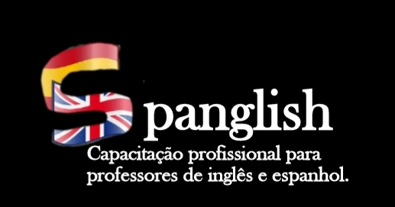
SPANGLISH?
Pró-reitoria de Extensão Programa de Apoio Institucional à Extensão Coordenação de Extensão do IFRN campus Currais Novos
INSTITUTO FEDERAL
Rio Grande do Norte
Campus
Currais Novos
Coordenadora: Profª. Ma. Cristiane de Brito Cruz
Aluna voluntária: Kelly Aline Hipólito de Medeiros
Aluna bolsista: Eline Costa de Lima
Afinal de contas, o que é
Exercício.

Slide 2
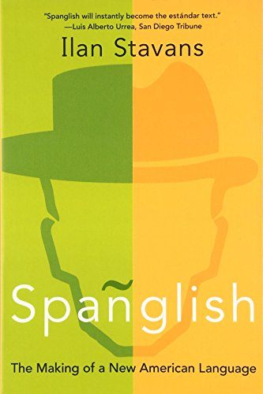
QUESTION-ONE
O professor Ilan Stavans, autor do livro que está na imagem, afirma que o uso do "spanglish" tornou-se, sobretudo, uma maneira criativa de:
Aculturação
Resistência
Preservação da Cultura Hispânica
Anglicização
Dominação
Empobrecimento Linguístico
Adequação
Adaptação

Slide 3
QUESTION-TWO
“A data de nascimento oficial do spanglish é:
1948
1848
1748
1648

Slide 4
QUESTION-THREE
Com o Tratado de Guadalupe Hidalgo:
O México escolheu inglês como língua oficial.
O México perdeu metade de seu território para os EUA.
Dois terços da população mexicana foram dominadas e se tornaram estadounidenses.
Inglês e Espanhol tiveram que ser ensinadas obrigatoriamente nas escolas mexicanas.

Slide 5
QUESTION-FOUR
O primeiro curso universitário de spanglish, é dado pela Universidade de Amherst, no estado americano de:
California
Washington
Colorado
Winsconsin
Misouri
Tenessee
Massachusetts
Texas
Novo México
Nova Hamphire

Slide 6
QUESTION-FIVE
Outra expressão, em inglês, para indicar a mistura de inglês com espanhol é:
Spanglês
Englañol
Inglêsol
Espaenglish

Slide 7
QUESTION-SIX
Interlíngua
Ao longo do tempo, segundo os autores, Spanglish tem sido caracterizado(a) como um(a):
Dialeto
Variedade da língua espanhola
Nova língua
Segunda língua
Gíria
Forma de viver

Slide 8
QUESTION-SEVEN
Julgue as informações a cerca de Spanglish:
Quem usa o Spanglish é ignorante, iletrado, não tem cultura.
V
F
2. O Spanglish não é uma língua muito valorizada;
V
F
3. Quem usa o Spanglish estabelece uma resistência à aceitação do modo de vida americano;
V
F
4. É de uso corrente em setores como o governamental, o educativo, a saúde pública, o artístico, etc.
V
F
5. Formalmente Spanglish não é aceito;
V
F

Slide 9
QUESTION-EIGHT
Julgue as informações a cerca de Spanglish:
6. Quem usa o Spanglish é conhecedor tanto de inglês quanto de espanhol, portanto bilíngue.
V
F
7. Nas escolas americanas o uso de Spanglish é proibido;
V
F
8. É bastante utilizado, inclusive como estratégia comercial de marketing.
V
F
9. O Spanglish é falado nas comunidades hispanofalantes e pouco se vê o uso em outros ambientes.
V
F
10. A mistura do espanhol com inglês é o único caso de code-switiching no mundo.
V
F

Slide 10
QUESTION-NINE
NÃO se usa o Spanglish para:
Expressar a hibridação e o multiculturalismo.
Assumir uma posição ideológica.
Expressar sua “verdadeira” identidade.
Mostrar-se aculturado e submeter-se ao domínio americano.

Slide 11
QUESTION-TEN
As estratégias de uso do Spanglish segundo Lima (2014) são as opções abaixo, EXCETO:
A tradução literal de palavras e expressões.
O neologismo, ou seja, a criação de novas palavras.
A pronúncia com sotaque em espanhol de palavras e expressões em inglês e vice-versa.
A mistura de palavras em espanhol e inglês na mesma sentença.

Slide 12
QUESTION-ELEVEN
A expressão, em inglês, para indicar a mistura de línguas no processo comunicativo é:
Swing-language
Bilingualism
Multiculturalism
Code-switching
Code-changing

Slide 13
QUESTION-TWELVE
Observe o trecho e responda:
Secondly, code-switching is a “boundary-levelling or boundary-maintaining strategy, which contributes …to the definition of roles and role relationships” (Heller, 1988a, p.1). In this manner, it is used to help establish the language of intimacy versus distance (Garcίa 2005, p.27) as well as differentiate between the in-group and outsiders (Pavlenko and Blackledge 2004, p.8). In many cases, it is used within the in-group to affirm solidarity, where there are shared expectations and understandings of the interpretation of code-switching (Rampton 1995, p.280). As palavras em destaque correspondem a:
Pessoas nativas dos Estados Unidos.
Pessoas que fazem parte da comunidade hispanofalante americana.
Pessoas imigrantes que vão para os Estados Unidos.
Pessoas oriundas de países que falam espanhol no mundo.
Pessoas fora da comunidade hispanofalante americana.
Pessoas com dupla nacionalidade.

Slide 14
QUESTION-THIRTEEN
Em relação a CODE-SWITCHING são corretas as informações, EXCETO:
É um sinal de mudança de direção relativa ao discurso ou ao participante (da comunicação).
Pode ser usada por docentes como estratégia no auxílio a estudantes que não apreenderam ainda a língua-alvo.
Pode ser feito tanto inconsciente quanto conscientemente.
Entre os jovens é bastante difundida e valorizada pelos adultos como cultura hegemônica.
Estabelece intimidade ou distanciamento entre pessoas de mesmo ciclo cultural ou de culturas diferentes.

Slide 15
QUESTION-FOURTEEN
PAVLENKO (2004) aponta que as escolhas linguísticas e atitudes estão relacionadas aos itens abaixo. O item que não corresponde é:
ARRANJOS POLÍTICOS.
EMPOBECIMENTO LINGUÍSTICO.
IDEOLOGIAS DE LINGUAGEM.
RELAÇÕES DE PODER.
VISÕES DO INTERLOCUTOR DE SUA PRÓPRIA IDENTIDADE.
VISÕES DO INTERLOCUTOR DA IDENTIDADE DE OUTREM.

Slide 16
QUESTION-FIFTEEN
Segundo PAVLENKO (2004) o que legitima e valoriza algumas identidades particulares em detrimento de outras seria:
MUDANÇAS SOCIAIS.
MOMENTOS HISTÓRICOS.
MUDANÇAS POLÍTICAS.
IDEOLOGIAS.
MUDANÇAS ECONÔMICAS.
TODAS AS RESPOSTAS ANTERIORES.
NENHUMA DAS RESPOSTAS ANTERIORES.

Slide 17
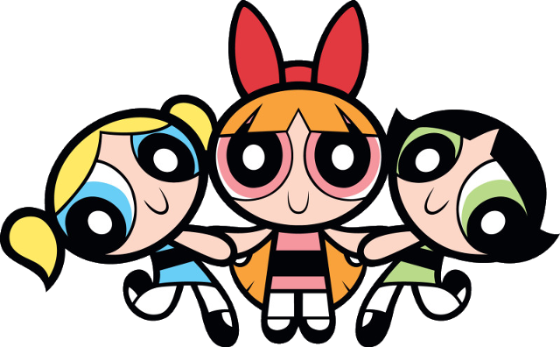
Thank you very much! (84) 996-087-119 cristianebrito1978@gmail.com
https://docente.ifrn.edu.br/cristianecruz/projetos-de-extensao/spanglish/

